Slide 1
DATA ANALYSIS · CASE STUDY 01
BIENESTAR · TECNOLOGÍA · COMPORTAMIENTO
BellaBeat
Descubriendo patrones de actividad cotidiana
Análisis de datos y recomendaciones estratégicas para el crecimiento y la experiencia del usuario
Proyecto de análisis de datos
Fitbit Fitness Tracker Data · 2016
01/10

Slide 2
02-CONTEXTO BELLABEAT · DATA ANALYSYS
El reto empresarial
Convertir datos de actividad en oportunidades de crecimiento.
El desafío
Comprender cómo las personas utilizan los dispositivos inteligentes para registrar su actividad cotidiana.
La oportunidad
Identificar patrones que orienten estrategias de marketing y experiencias de usuario más relevantes.
PREGUNTA DE NEGOCIO
¿Cómo pueden los patrones de actividad ayudar a BellaBeat a atraer clientes y fomentar la participación?
Del comportamiento observado a las decisiones estratégicas
02/10

Slide 3
03 – FUENTE Y PREPARACIÓN BELLABEAT ▪ DATA ANALYSIS
Los datos detrás del análisis
Actividad cotidiana registrada mediante dispositivos Fitbit.
1,373
Registros diarios
35
Identificadores de usuario
15
Columnas sin valores faltantes
62 días
Periodo global observado
FUENTE
FitBit Fitness Tracker Data ▪ Kaggle / Mobius
Periodo observado: 12 de marzo – 12 de mayo 2016
03/10
Notes:
La calidad y cobertura de los registros se revisaron antes del análisis. La cantidad de días disponibles varía entre usuarios y se identificaron registros que requieren cautela interpretativa.

Slide 4
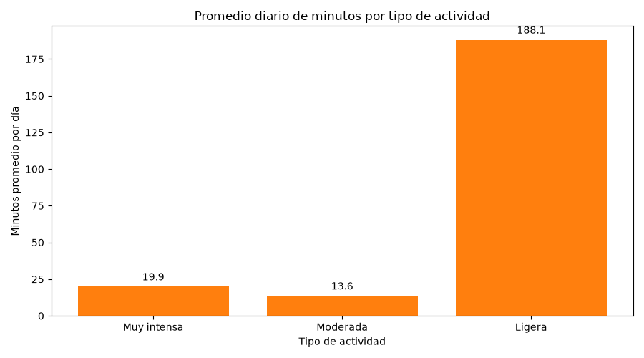
04 – TIPOS DE ACTIVIDAD BELLABEAT ▪ DATA ANALYSIS
La actividad ligera domina el movimiento diario
Los registros muestran una mayor presencia de actividad ligera frente a la actividad moderada e intensa.
HALLAZGO PRINCIPAL
La actividad registra un promedio de 188 minutos diarios, muy por encima de la actividad moderada (13.6 minutos) y la actividad muy activa (19.9 minutos).
¿QUÉ SIGNIFICA PARA BELLABEAT?
Los datos sugieren una oportunidad para promover el movimiento cotidiano mediante objetivos personalizados, seguimiento del progreso y recordatorios flexibles que ayuden a incorporar más actividad a la rutina diaria.
04/10

Slide 5
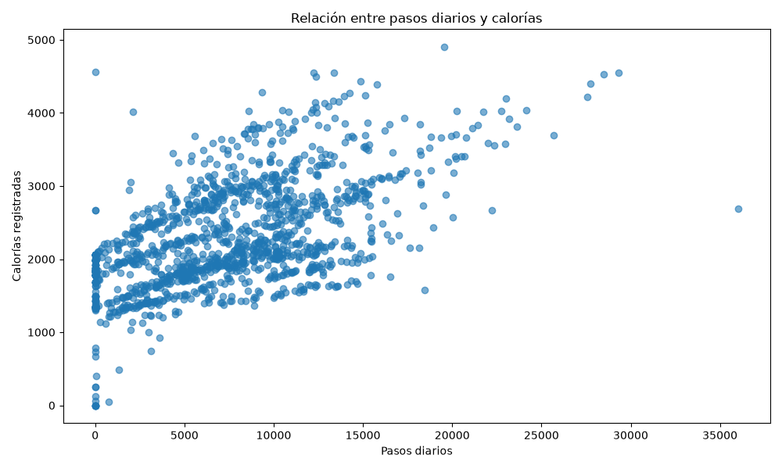
05 – PASOS Y CALORÍAS BELLABEAT ▪ DATA ANALYSIS
Más pasos, más calorías registradas
Se observa una asociación positiva entre el movimiento diario y el gasto energético registrado.
HALLAZGO PRINCIPAL
La correlación entre pasos y calorías registradas es de r= 0.58, lo que indica una asociación positiva moderada.
¿QUÉ SIGNIFICA PARA BELLABEAT?
El seguimiento de pasos podría complementarse con visualizaciones del gasto energético registrado para ayudar a las personas a comprender sus patrones diarios de actividad y progreso.
05/10

Slide 6
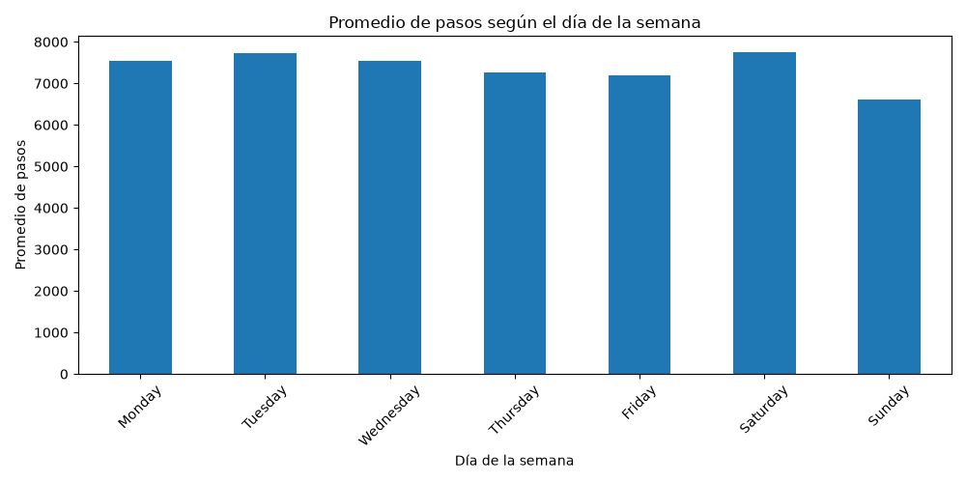
06 – ACTIVIDAD BELLABEAT ▪ DATA ANALYSIS
El ritmo de actividad a lo largo de la semana
Los promedios diarios de pasos muestran diferencias entre los días de la semana
Hallazgo principal
Sábado y domingo (7,752, 6,607). La diferencia es de aproximadamente 1,145 pasos diarios.
¿Qué significa para BellaBeat?
La variación observada sugiere una oportunidad para explorar mensajes y objetivos de actividad adaptados a los hábitos semanales, sin asumir que todas las personas siguen la misma rutina.
06/10

Slide 7
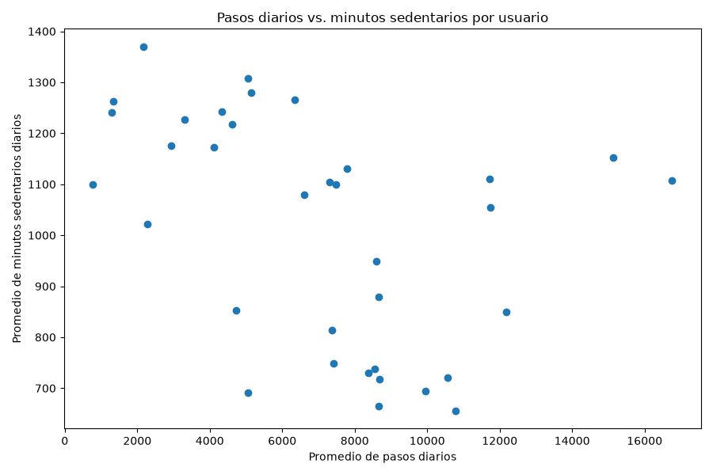
07 – TIEMPO SEDENTARIO BELLABEAT ▪ DATA ANALYSIS
Más movimiento, menos tiempo sedentario
Los datos muestran una asociación negativa entre los pasos diarios y el tiempo sedentario.
Hallazgo principal
En el análisis por usuario, la correlación fue de r= -0.411, aunque los puntos presentan una dispersión considerable.
¿Qué significa para BellaBeat?
BellaBeat podría explorar recordatorios flexibles para hacer pausas de movimiento y visualizaciones que ayuden a reconocer los hábitos diarios, permitiendo que cada usuario adapte sus objetivos a su rutina.
07/10

Slide 8
08 – Oportunidades BELLABEAT ▪ DATA ANALYSIS
Convertir los hallazgos en oportunidades
Tres estrategias para explorar y mejorar la experiencia de los usuarios.
Personalización
Objetivos adaptados a cada persona
Proponer metas de actividad ajustables según los hábitos y el progreso individual, en lugar de asumir que todos necesitan el mismo objetivo.
2. Movimiento cotidiano
Recordatorios flexibles de movimiento
Explorar notificaciones opcionales para hacer pausas activas o incorporar pequeños momentos de movimiento durante el día.
3. Participación
Seguimiento adaptado a los hábitos semanales
Probar mensajes y objetivos que considérenlas variaciones observadas.
Los usuarios puedan administrar sus preferencias.
La oportunidad: Transformar el seguimiento de la actividad en una experiencia más personal, flexible y útil para la vida cotidiana.
08/10

Slide 9
09 - MEJORAR LAS EXPERIENCIAS BELLABEAT ▪ DATA ANALYSIS
Comprender los hábitos para diseñar mejores experiencias
Los datos ofrecen oportunidades para explorar una experiencia de bienestar más personalizada.
El movimiento cotidiano importa
La actividad ligera registró un promedio de 188.10 minutos diarios, por encima de la actividad moderada y muy activa.
2. Los patrones varían entre usuarios
Los promedios de pasos y el tiempo sedentario mostraron diferencias, lo que invita a explorar objetivos más personalizados.
3. Los datos orientan preguntas, no garantizan resultados
Las asociaciones observadas pueden ayudar a formular estrategias, pero deben validarse con usuarios reales.
10/10

Slide 10
¿Qué sigue?
Probar objetivos personalizados y recordatorios opcionales.
Medir la participación y el uso de las funciones.
Evaluar los resultados con nuevos datos y comentarios de usuarios reales
“Los datos no solo muestran cuánto nos movemos; ayudan a descubrir cómo diseñar experiencias que se adapten mejor a las personas”
10/10

